Slide 1
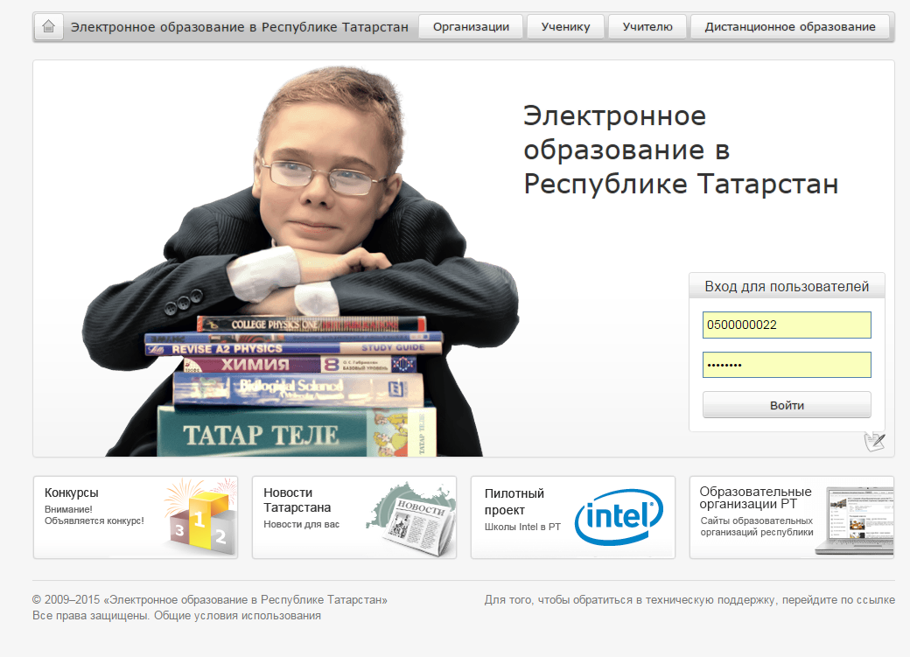
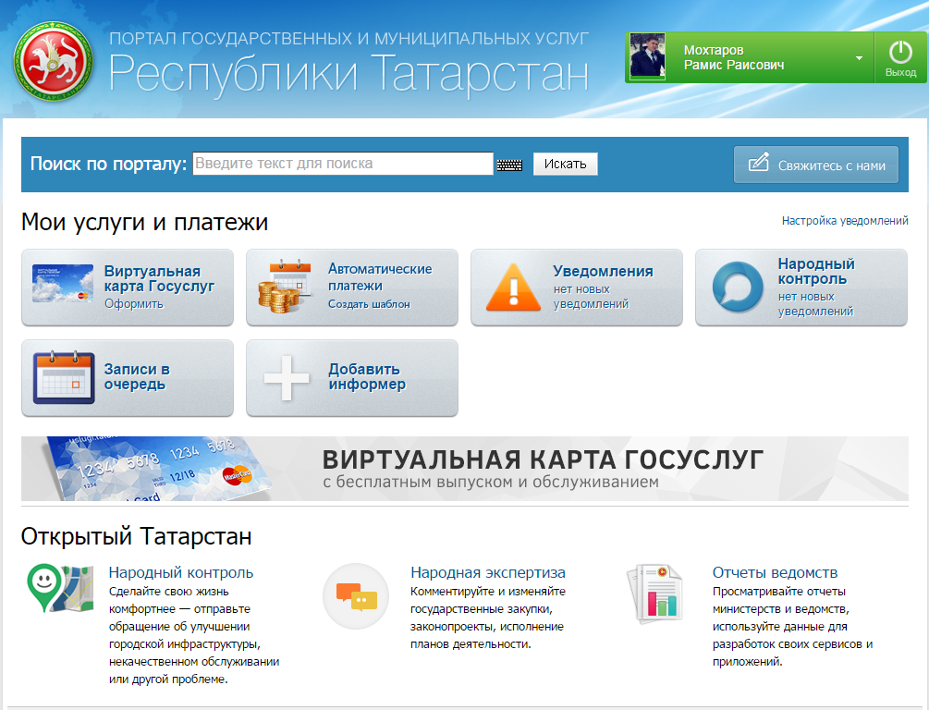
Отдел образования Алексеевского муниципального района

Slide 2
Приём заявлений, постановка на учёт и зачисление детей в образовательные учреждения, реализующие основную образовательную программу дошкольного образования (детские сады);
Зачисление детей в общеобразовательные учреждения субъектов Российской Федерации или муниципальные общеобразовательные учреждения;
Предоставление информации о текущей успеваемости учащегося, ведение электронного дневника и электронного журнала успеваемости;
Предоставление информации о результатах сданных экзаменов, тестирования и иных вступительных испытаний, а также о зачислении в образовательное учреждение;
Предоставление информации об образовательных программах и учебных планах, рабочих программах учебных курсов , предметов, дисциплин (модулей), годовых календарных учебных графиках.

Slide 3
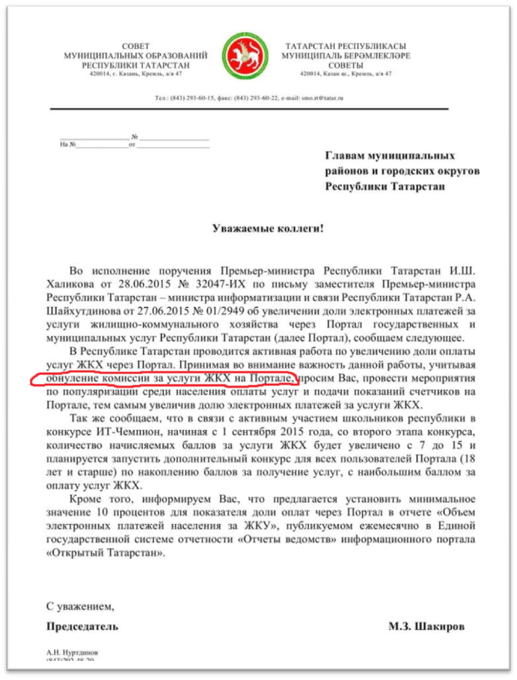
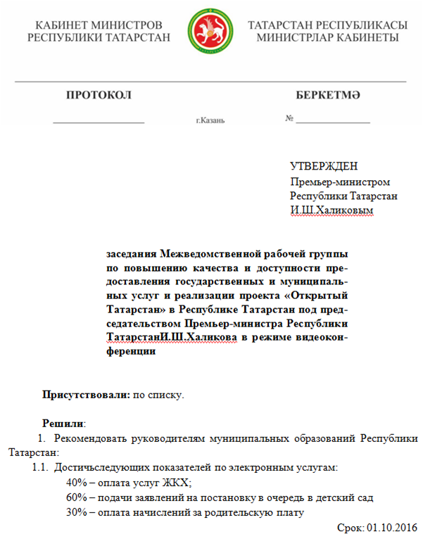

Slide 4
Информация об оплате услуг на Портале государственных и муниципальных услуг Республики Татарстан uslugi.tatarstan.ru ( ОУ)
№ п\п | Образовательное учреждение | Количество педагогических работников | Регистрация на портале uslugi.tatarstan.ru (количество / %) | Привязка к учетной записи ЕСИА (количество / %) | Оплата услуг через портал |  | Оплата ч\з Сбербанк Онлайн (количество / %)
 |  |  |  |  | Сентябрь-декабрь 2015 (количество / %) | Январь-март 2016 (количество / %)
1 | МБОУ Алексеевская СОШ №1 | 38 | 15 / 39,5 | 10 / 26,3 | 1 / 2,6 | 1 / 2,6 | 8 / 21
2 | МБОУ «Алексеевская СОШ №2 » | 41 | 41/ 100 | 40 / 97,6 | 6 / 14,6 | 10 / 24,3 | 28 / 68,3
3 | МБОУ Алексеевская СОШ №3 | 36 | 36 / 100 | 15 / 41,7 | 4 / 11,1 | 4 / 11,1 | 4 / 11,1
4 | МБОУ «Билярская СОШ» | 35 | 35 / 100 | 2 / 5,7 | 8 / 22,8 | 7 / 20 | 25/ 71,4
5 | МБОУ Большеполянская СОШ | 21 | 20 / 95,2 | 13 / 61,9 | 8 / 38,1 | 7 / 33,3 | 14 / 66,7
6 | МБОУ Большетиганская СОШ | 20 | 20 / 100 | 20 / 100 | 7 / 35 | 7 / 35 | 8 / 40
7 | МБОУ «Ерыклинская СОШ» | 20 | 15 / 75 | 15 / 75 | 13 / 65 | 8 / 40
8 | МБОУ «Краснобаранская ООШ» | 14 | 14 / 100 | 13 / 92,9 | 3 / 21,4 | 2 / 14,3 | 3 / 21.4
9 | МБОУ Куркульская СОШ | 17 | 17/100 | 17/100 | 10/58,8 | 12/71 | 2/11,7
10 | МБОУ Лебединская СОШ | 16 | 16/100 | 15/93,75 | 0 | 0 | 0
11 | МБОУ Левашовская СОШ | 16 | 14 / 87,5 | 2 / 12,5 | 1 / 6,2 | 1 / 6,2 | 7 / 43,4
12 | МБОУ Мокрокурналинская СОШ | 21 | 21 / 100 | 21 / 100 | 21 / 100 | 21 / 100 | 12/57
13 | МБОУ Подлесношенталинская ООШ | 12 | 12 / 100 | 12 / 100 | 7 / 41,7 | 4 / 33,3 | 1 / 8,3
14 | МБОУ Реченская ООШ | 11 | 11 / 100 | 8 / 72,73 | 9 / 81,8 | 7 / 63,6 | 2 / 18,1
15 | МБОУ Родниковская СОШ | 17 | 17/100 | 17/100 | 6/29 | 9/52 | 7 / 41
16 | МБОУ Ромодановская СОШ | 18 | 18 / 100 | 18 / 100 | 13 / 72,2 | 10 / 55,6 | 4 / 22,2
17 | МБОУ Сахаровская СОШ | 19 | 19 / 100 | 19 / 100 | 8 / 42,1 | 10 / 52,6 | 19 / 100
18 | МБОУ Среднетиганская СОШ | 24 | 23 / 95,8 | 23 / 95,8 | 13 / 54,1 | 10 / 41,7 | 7/29
19 | МБОУ Степношенталинская ООШ | 20 | 20/100 | 20/100 | 6 / 31,6 | 8 / 42,1 | 5/25
20 | МБОУ «Сухокурналинская НОШ» | 4 | 4 / 100 | 4 / 100 | 2 / 50 | 2 / 50 | 0
21 | МБОУ Чувашскомайнская СОШ | 20 | 20 / 100 | 20 /100 | 9 / 45 | 10 / 50 | 5 / 25
22 | МБОУ «Шаминская ООШ» | 14 | 14 / 100 | 14 / 100 | 9 / 64,3 | 4 / 28,6 | 0
23 | МОУ Ялкынская СОШ | 15 | 15 / 100 | 13 / 86,7 | 13 / 86,7 | 13 / 86,7 | 2/13,3
24 | МБОУ «Алексеевская НОШ №4» | 21 | 21 / 100 | 21/ 100 | 6 / 28,6 | 9 / 42,9 | 11 / 52,9

Slide 5
Информация об оплате услуг на Портале государственных и муниципальных услуг Республики Татарстан uslugi.tatarstan.ru (ДОУ)
№ п\п | Образовательное учреждение | Количество работников | Регистрация на портале uslugi.tatarstan.ru (количество / %) | Привязка к учетной записи ЕСИА (количество / %) | Оплата услуг через портал |  | Оплата ч\з Сбербанк Онлайн
 |  |  |  |  | Сентябрь-декабрь 2015 (количество / %) | Январь-март 2016 (количество / %)
1 | Алексеевский детский сад №1 «Ромашка» | 17 | 17 / 100 | 8 / 47,06 | 8 / 47,06 | 6 / 35,3 | 4 / 23,5
2 | Алексеевский детский сад №2 «Зайчик» | 10 | 9 / 90 | 9 / 90 | 9 / 90 | 9 / 90
3 | Алексеевский детский сад №3 «Петушок» | 18 | 18/100 | 18/100 | 1/5,6 | 1/5,6 | 1/5,6
4 | Алексеевский детский сад №4 «Березка» | 15 | 15/100 | 15/100 | 2/13,5 | 2/13,5 | 13/86,6
5 | Алексеевский детский сад №5 «Солнышко» | 18 | 18 /100 | 18 /100 | 1 / 5,56 | 1 / 5,56 | 1 / 5,56
6 | «Центр развития ребенка- детский сад №6 «Пчелка» | 26 | 20/77 | 20/77 | 7/27 | 5/19,23 | 5/19,3
7 | Лебяжинский детский сад №24 "Дюймовочка" | 11 | 3/27,2 | 2/18,1 | 1/9,1 | 0 | 3/27,2
8 | «Алексеевская начальная школа-детский сад №4» | 12 | 12 /100 | 12 /100 | 2 / 16,7 | 4 /33,3
9 | Билярский детский сад № 17 "Сказка" | 12 | 12 /100 | 12 /100 | 2 / 16,7 | 1 / 8,3 | 4 / 33,3

Slide 6
Информация об оплате услуг на Портале государственных и муниципальных услуг Республики Татарстан uslugi.tatarstan.ru (ДОУ)
№ п\п | Образовательное учреждение | Количество работников | Регистрация на портале uslugi.tatarstan.ru (количество / %) | Привязка к учетной записи ЕСИА (количество / %) | Оплата услуг через портал |  | Оплата ч\з Сбербанк Онлайн
 |  |  |  |  | Сентябрь-декабрь 2015 (количество / %) | Январь-март 2016 (количество / %)
1 | Большеполянский детский сад №22 "Радуга" | 3 | 3 /100 | 0 | 1 /33,3 | 1 /33,3
2 | Большетиганский детский сад №9 "Кубелек" | 6 | 3/50 | 3/50 | 2/33 | 2/33 | 1/17
3 | Базяковский детский сад №30 "Золотой ключик" | 3 | 1/33 | 1/33 | 0 | 0 | 0
4 | Войкинский детский сад №20 "Чебурашка" | 2 | 1 / 50 | 1 / 50 | 1 / 50 | 1 / 50
5 | Ерыклинский детский сад №6 "Сказка" | 2 | 0 | 0 | 0 | 0
6 | Краснобаранский детский сад №26 "Теремок" | 3 | 2 / 66,7 | 0 | 0 | 0 | 1 /33,3
7 | Куркульский детский сад №8 "Березка" | 1 | 1/100 | 1/100 | 0 | 0 | 0
8 | Лебединский детский сад № 18 "Чайка" | 2 | 2 / 100 | 1/50 | 1/50 | 1/50 | 0
9 | Левашевский детский сад №31 "Колобок" | 1 | 1 /100 | 1 / 100 | 0 | 0

Slide 7
Информация об оплате услуг на Портале государственных и муниципальных услуг Республики Татарстан uslugi.tatarstan.ru (ДОУ)
№ п\п | Образовательное учреждение | Количество работников | Регистрация на портале uslugi.tatarstan.ru (количество / %) | Привязка к учетной записи ЕСИА (количество / %) | Оплата услуг через портал |  | Оплата ч\з Сбербанк Онлайн
 |  |  |  |  | Сентябрь-декабрь 2015 (количество / %) | Январь-март 2016 (количество / %)
1 | Мокрокурналинский детский сад № 16 "Колосок" | 3 | 3 /100 | 3 /100 | 3 /100 | 3 /100 | 0
2 | Масловский детский сад №27 "Василек" | 2 | 2/100 | 2/100 | 1/50 | 1/50 | 0
3 | Новоспасский детский сад №32 "Колокольчик" | 2 | 2 / 100 | 2 / 100 | 0 | 0 | 1
4 | Подлесношенталинский детский сад №10 "Лейсан" | 4 | 4 /100 | 2 /50 | 1 /25 | 1/25 | 1 / 25
5 | Реченский детский сад № 25 "Светлячок" | 2 | 2 / 100 | 0 | 2 / 100 | 2 / 100 | 0
6 | Родниковский детский сад № 19 | 8 | 4/50 | 4/50 | 0 | 0 | 2/25
7 | Ромодановский.детский сад № 21 "Родничок" | 4 | 2/50 | 1 / 25 | 0 | 0 | 3 /75
8 | Сахаровский детский сад № 33 "Солнышко" | 3 | 3 / 100 | 3 / 100 | 3 / 100 | 3 / 100
9 | Среднетиганский детский сад № 11 "Лейсан" | 3 | 3 /100 | 3 /100 | 0 | 0 | 1 /33,3
10 | Степношенталинский детский сад № 15 "Йолдыз" | 2 | 2 /100 | 2 /100 | 0 | 0 | 0
11 | Чувашскомайнский детский сад №12 "Аленушка" | 3 | 3 /100 | 3 /100 | 1/33 | 1/33 | 1/33
12 | Шаминский детский сад № 14 "Ромашка" | 2 | 1 | 1/50 | 1/50 | 1/50 | 0
13 | Ялкынский детский сад № 29 "Росинка" | 3 | 3/100 | 1/33 | 2/33 | 2/33 | 1/33
14 | «Сухокурналинская начальная школа-детский сад» | 1 | 1/100 | 1/100 | 1/100 | 1/100 | 0

Slide 8
Информация об оплате услуг на Портале государственных и муниципальных услуг Республики Татарстан uslugi.tatarstan.ru (Родители)
№ п\п | Образовательное учреждение | Количество детей (родителей) | Регистрация на портале uslugi.tatarstan.ru (количество / %) | Привязка к учетной записи ЕСИА (количество / %) | Оплата услуг через портал |  | Оплата ч/з Сбербанк Онлайн
 |  |  |  |  | Сентябрь-декабрь 2015 (количество / %) | Январь-март 2016 (количество / %)
1 | Алексеевский детский сад №1 «Ромашка» | 142 | 33 / 23,2 | 29 / 20,4 | 3 / 2,1 | 3 / 2,1 | 6 / 4,2
2 | Алексеевский детский сад №2 «Зайчик» | 58 | 16 /27,6 | 16 /27,6 | 16 /27,6 | 16 /27,6
3 | Алексеевский детский сад №3 «Петушок» | 141 | 20/14,2 | 20/14,2 | 13/9,2 | 13/9,2 | 10/7,1
4 | Алексеевский детский сад №4 «Березка» | 108 | 10/9,25 | 10/9,25 | 10/9,25 | 10/9,25 | 6/5,5%
5 | Алексеевский детский сад №5 «Солнышко» | 143 | 22 / 15,3 | 22 / 15,3 | 15 / 10,5 | 15/ 10,5 | 7 /4,8
6 | Лебяжинский детский сад №24 "Дюймовочка" | 47 | 14/29,7 | 2/4,2 | 2/4,2 | 2/4,2 | 7/14,8
7 | Билярский детский сад № 17 "Сказка" | 87 | 17 / 19,5 | 10 / 11,5 | 8 / 9,2 | 11 / 12,6 | 25
8 | «Алексеевская начальная школа-детский сад №4» | 104 | 51 / 49,1 | 37 / 35,6 | 16 / 15,4 | 13 / 12,5 | 26 / 25
9 | «Центр развития ребенка- детский сад №6 «Пчелка» | 186 | 59/31,72 | 59/31,72 | 35/18,81 | 38/20,43 | 15/8,0

Slide 9
Информация об оплате услуг на Портале государственных и муниципальных услуг Республики Татарстан uslugi.tatarstan.ru (Родители)
№ п\п | Образовательное учреждение | Количество детей (родителей) | Регистрация на портале uslugi.tatarstan.ru (количество / %) | Привязка к учетной записи ЕСИА (количество / %) | Оплата услуг через портал |  | Оплата ч/з Сбербанк Онлайн
 |  |  |  |  | Сентябрь-декабрь 2015 (количество / %) | Январь-март 2016 (количество / %)
1 | Большеполянский детский сад №22 "Радуга" | 15 | 7 / 46,7 | 6 / 40 | 5 / 33,3 | 5 / 33,3 | 13 / 86,7
2 | Большетиганский детский сад №9 "Кубелек"
3 | Базяковский детский сад №30 "Золотой ключик" | 3 | 0 | 0 | 0 | 0 | 0
4 | Войкинский детский сад №20 "Чебурашка" | 4 | 2 / 50 | 0 / 0 | 1 /25 | 1 /25
5 | Ерыклинский детский сад №6 "Сказка" | 4 | 0 | 0 | 0 | 0 | 0
6 | Краснобаранский детский сад №26 "Теремок" | 8 | 5 / 62,5 | 3 / 37,5 | 0 | 0 | 0
7 | Куркульский детский сад №8 "Березка"
8 | Лебединский детский сад № 18 "Чайка" | 14 | 2/14,3 | 2/14,3 | 2/14,3 | 2/14,3 | 2/ 14,3
9 | Левашевский детский сад №31 "Колобок" | 11 | 4/36,4 | 3/27,3 | 1/9,1 | 1/9,1 | 2/18,2
10 | Мокрокурналинский детский сад № 16 "Колосок" | 32 | 3/9 | 3/9 | 3/9 | 3/9 | 29/91
11 | Масловский детский сад №27 "Василек" | 6 | 1/16,6 | 0 | 1/16,6 | 1/16,6 | 0
12 | Новоспасский детский сад №32 "Колокольчик" | 5 | 0/0 | 0/0 | 0/0 | 0/0 | 4
13 | Подлесношенталинский детский сад №10 "Лейсан" | 5 | 5 /100 | 5 /100 | 3 / 60 | 3 / 60 | 1/ 20

Slide 10
Информация об оплате услуг на Портале государственных и муниципальных услуг Республики Татарстан uslugi.tatarstan.ru (Родители)
№ п\п | Образовательное учреждение | Количество детей (родителей) | Регистрация на портале uslugi.tatarstan.ru (количество / %) | Привязка к учетной записи ЕСИА (количество / %) | Оплата услуг через портал |  | Оплата ч/з Сбербанк Онлайн
 |  |  |  |  | Сентябрь-декабрь 2015 (количество / %) | Январь-март 2016 (количество / %)
1 | Реченский детский сад № 25 "Светлячок" | 14 | 7/50 | 7/50 | 3/21 | 3/21 | 1/17
2 | Родниковский детский сад № 19 "Колобок" и филиал Тиганбулакский детский сад №23 «Солнышко» | 11 | 5/45,5 | 5/45.5 | 1/9,1 | 1/9,1 | 3 /27,3
3 | Ромодановский.детский сад № 21 "Родничок" | 12 | 7/58,3 | 5 / 41,7 | 6 /50 | 6 /50 | 3 / 25
4 | Сахаровский детский сад № 33 "Солнышко" | 21 | 6/28,5 | 6/28,5 | 3/14,2 | 3/14,2 | 1/4,7
5 | Среднетиганский детский сад № 11 "Лейсан" | 18 | 11/ 61 | 5/27 | 10/56 | 10/56 | 0
6 | Степношенталинский детский сад № 15 "Йолдыз" | 24/21 | 3/15 | 3/15 | 1/5 | 1/5 | 3/15
7 | Чувашскомайнский детский сад №12 "Аленушка" | 17 | 3/18 | 3/18 | 4/24 | 3/18 | 1/6
8 | Шаминский детский сад № 14 "Ромашка" | 6 | 6\100 | 5\83.33 | 6\100 | 6\100 | 0
9 | Ялкынский детский сад № 29 "Росинка" | 8 | 3 /37,5 | 3 / 37,5 | 3 /37,5 | 3 37,5 | 4 /50
10 | «Сухокурналинская начальная школа-детский сад» | 2 | 2 / 100 | 2 / 100 | 2 / 100 | 2 / 100 | 0

Slide 13
Средний показатель по электронным услугам среди ОУ (Школа+ реорг.садик)
Общее количество пед.работников | Сентябрь-декабрь 2015 год | Январь-март 2016 год
469 | 39,02% | 37,5%

Slide 14
Средний показатель по электронным услугам среди ДОУ
Общее количество воспитателей | Сентябрь-декабрь 2015 год | Январь-март 2016 год
204 | 24,02% | 24,02%

Slide 15
Средний показатель по электронным услугам среди родителей ДОУ
Общее количество детей(родителей) | Сентябрь-декабрь 2015 год | Январь-март 2016 год
1269 | 13,9% | 14,1%

Slide 16
Количество принятых заявлений за период с 01.01.2015 по 31.12.2015
Муниципальное образование | Всего заявлений |  | Всего заявлений, поданных через УО(РОО) |  | Всего заявлений, поданных через РПГУ
 | Льготные | На общих основаниях | Льготные | На общих основаниях | Льготные | На общих основаниях
Алексеевский муниципальный район | 97 | 479 | 48 | 305 | 49 | 174
ВСЕГО: | 576 |  | 353 |  | 223

Slide 17
Количество принятых заявлений за период с 01.01.2016 по 06.04.2016
Муниципальное образование | Всего заявлений |  | Всего заявлений, поданных через УО(РОО) |  | Всего заявлений, поданных через РПГУ
 | Льготные | На общих основаниях | Льготные | На общих основаниях | Льготные | На общих основаниях
Алексеевский муниципальный район | 16 | 82 | 12 | 62 | 4 | 20
ВСЕГО: | 98 |  | 74 |  | 24

Slide 18
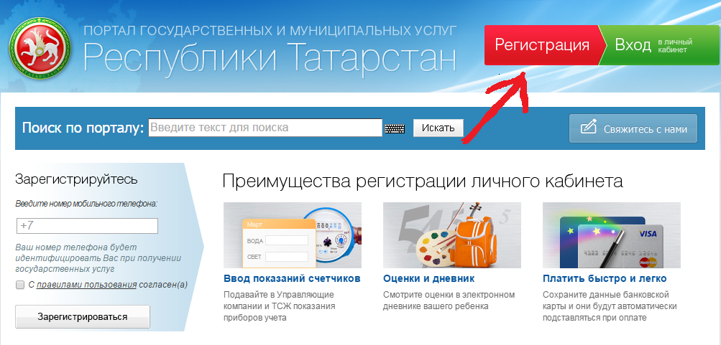
ШАГ 1. Для регистрации на Портале Государственных и муниципальных услуг Республики Татарстан необходимо перейти по ссылке:https://uslugi.tatarstan.ru/

Slide 19
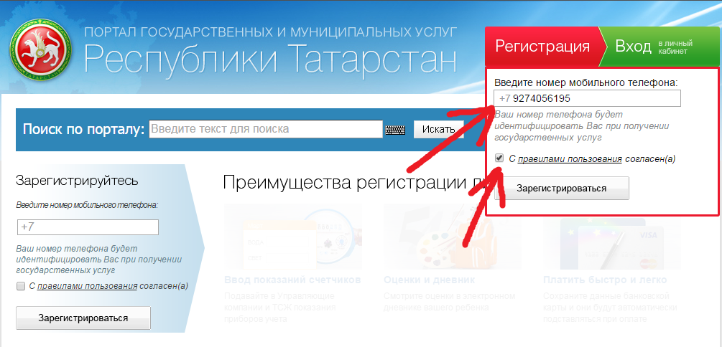
Шаг 2.

Slide 20
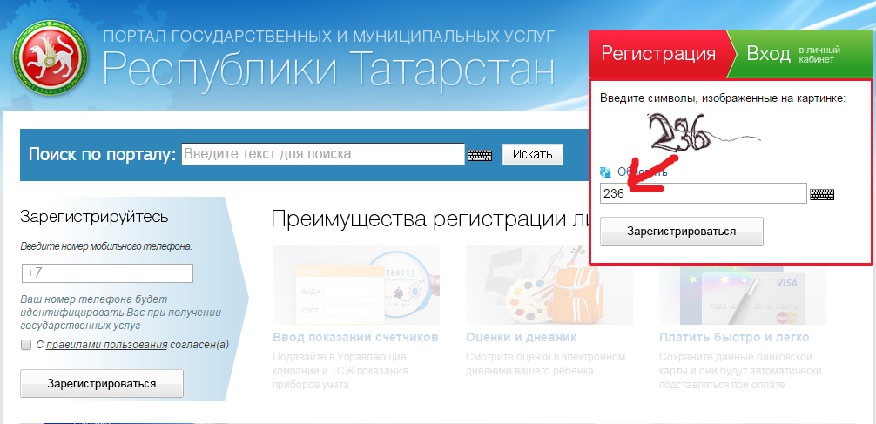
Шаг 3.

Slide 21
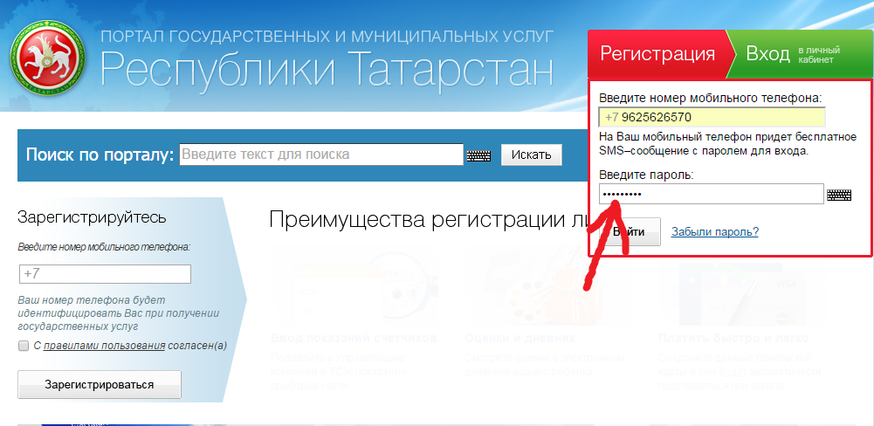
Шаг 4.

Slide 22
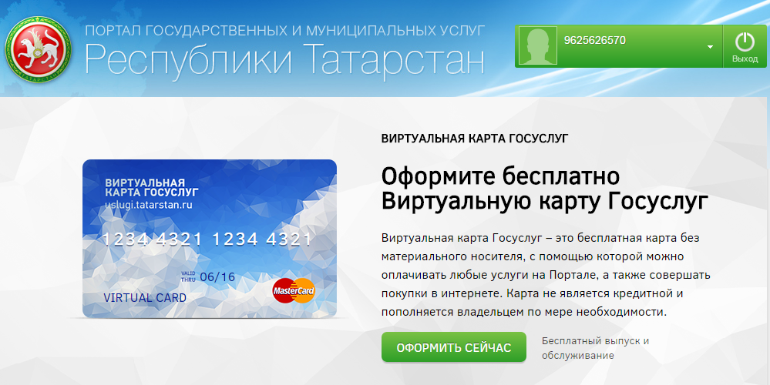
Шаг 5.

Slide 23
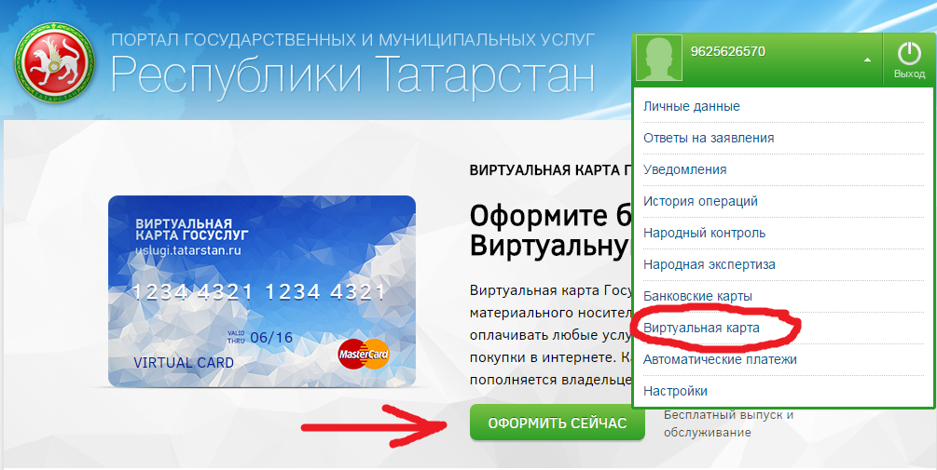
Оформление виртуальной карты

Slide 24
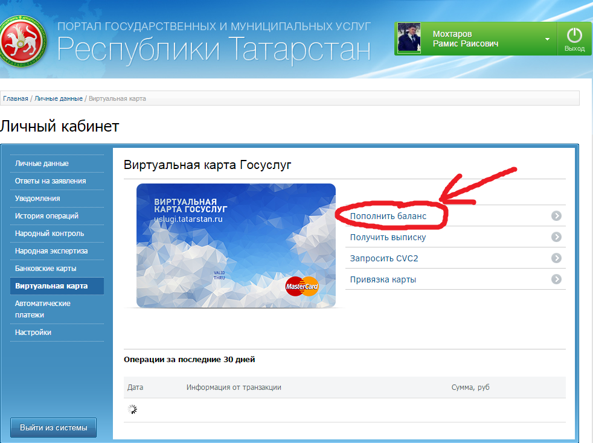
Оформление виртуальной карты

Slide 25
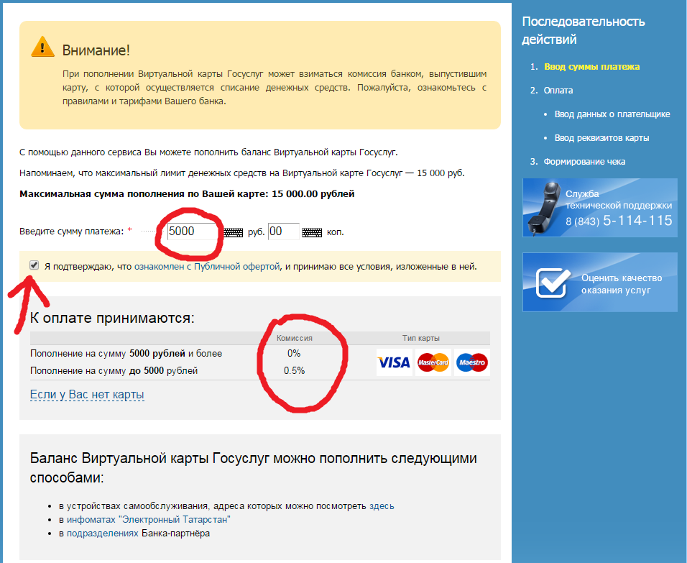
Оформление виртуальной карты

Slide 26
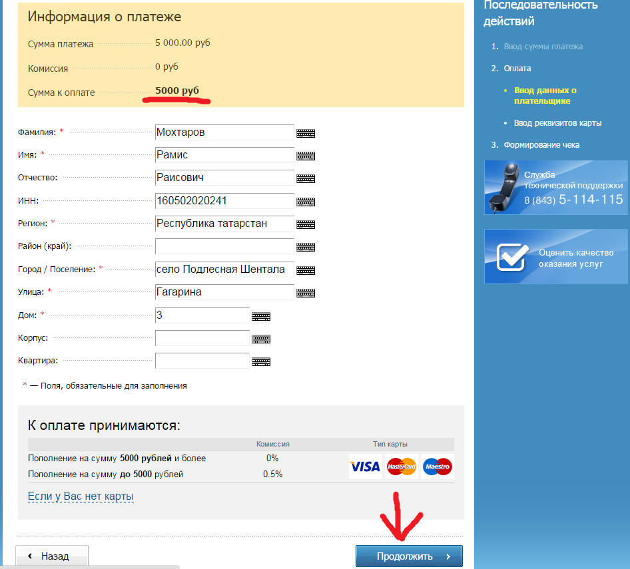
Оформление виртуальной карты

Slide 27
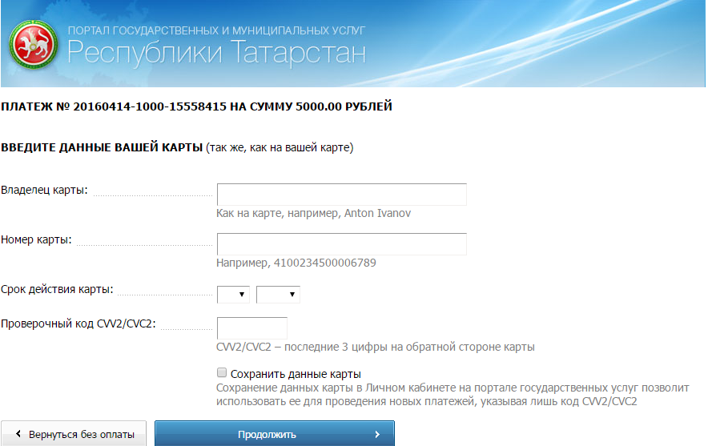
Оформление виртуальной карты

Slide 28
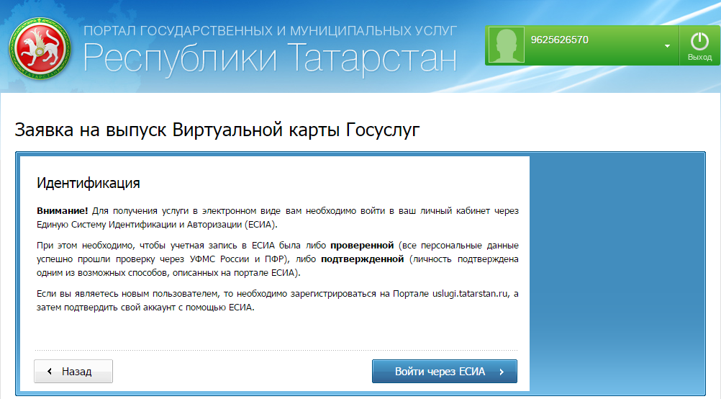
Шаг 6.

Slide 29
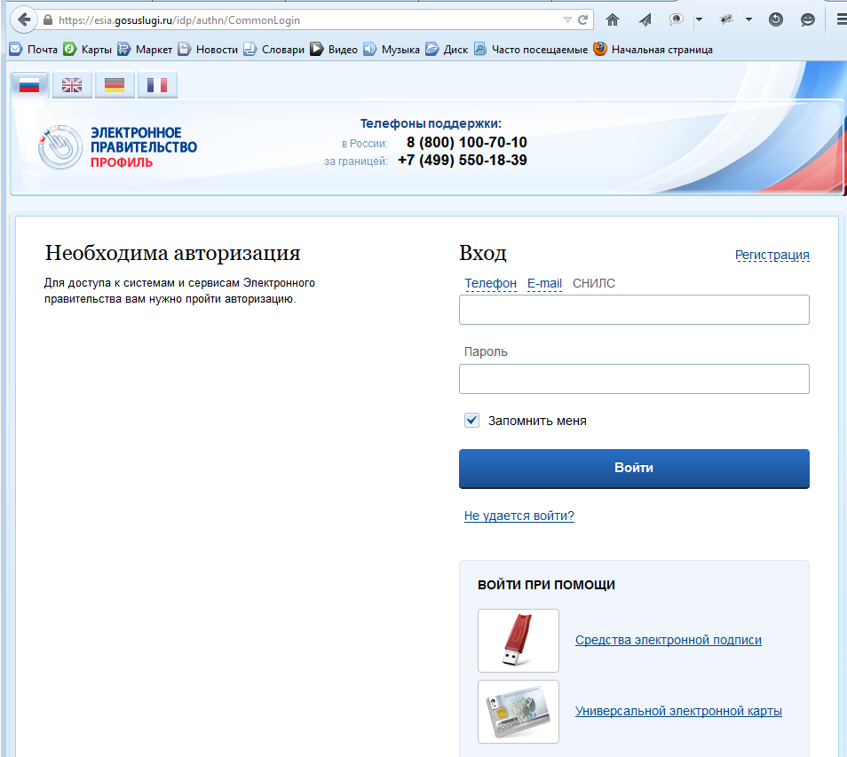
Что такое ЕСИА?
ЕСИА - «Единая система идентификации и аутентификации» в инфраструктуре предоставления государственных и муниципальных услуг в электронной форме
Личный кабинет пользователя уникален, привязывается к СНИЛС и паспорту и дает доступ к электронным услугам
Авторизоваться с помощью ЕСИА можно на порталах gosuslugi.ru и uslugi.tatarstan.ru
Учетные записи ЕСИА бывают:
  упрощенная
  стандартная
  проверенная

Slide 30
Что такое ЕСИА?
Упрощенная запись – создается по номеру мобильного телефона и паролю на esia.gosuslugi.ru или по ссылке на Портале uslugi.tatarstan.ru
Стандартная запись – создается на esia.gosuslugi.ru или по ссылке «Войти через ЕСИА» на Портале uslugi.tatarstan.ru и отличается от упрощенной наличием проверенных через интернет данных паспорта, ИНН, СНИЛС гражданина
Проверенная запись – создается на esia.gosuslugi.ru, при этом необходимо подтвердить свою личность – заказать письмо с кодом авторизации на свой адрес

Slide 31
Начисление баллов в Конкурсе "IT-чемпион"
Учащемуся будет начислено 10 баллов за привязку к личного кабинета взрослого на Портале uslugi.tatarstan.ru к учетной записи ЕСИА не ниже стандартного уровня. Баллы начисляются только один раз за первую привязку к личному кабинету на Портале за все время проведения Конкурса;
За привязку к личному кабинету взрослого на Портале uslugi.tatarstan.ru к упрощенной учетной записи ЕСИА баллы начислены не будут;
Если ранее у пользователя Портала uslugi.tatarstan.ru была привязка к ЕСИА, то для начисления баллов необходимо войти через ЕСИА на Портал uslugi.tatarstan.ru
Если пользователь привязал свой личный кабинет на Портале к подтвержденной учетной записи ЕСИА – после чего ему было начислено 10 баллов, а затем удалил привязку и снова сделал привязку, баллы
повторно начислены не будут.

Slide 32
Начало или продолжение участия в Конкурсе
«IT-чемпион»
Если личный кабинет взрослого привязан к стандартной или подтвержденной учетной записи ЕСИА, то проверка данных для начала или продолжения участия в Конкурсе производится по уровню ЕСИА;
Если пользователь удалит привязку к подтвержденной или стандартной учетной записи ЕСИА, то данные снова будут проверяться через сервис СМЭВ (по проверке данных СНИЛС);
Если ЛК, не привязан к учетной записи ЕСИА или привязан к непроверенной учетной записи ЕСИА, то проверка данных для начала или продолжения участия в Конкурсе остается прежней.

Slide 33
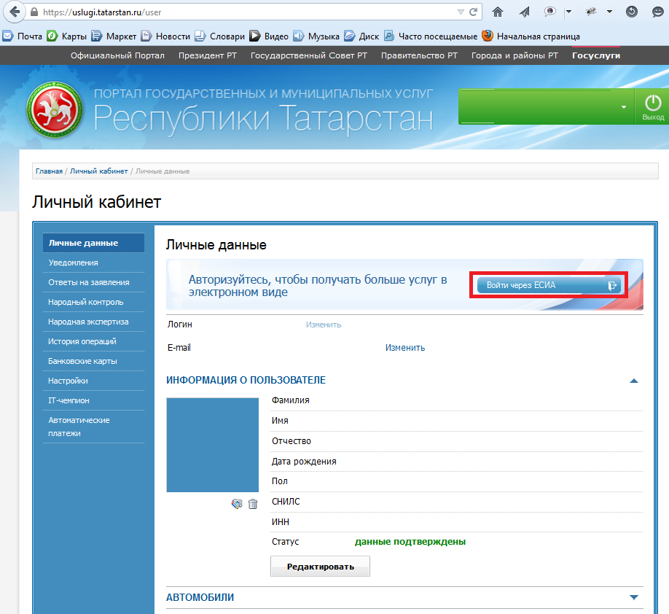
Как привязать ЛК на Портале к учетной записи ЕСИА?
1. После авторизации на Портале uslugi.tatarstan.ru, необходимо войти в раздел «Личные данные» и нажать на кнопку «Войти через ЕСИА».

Slide 34
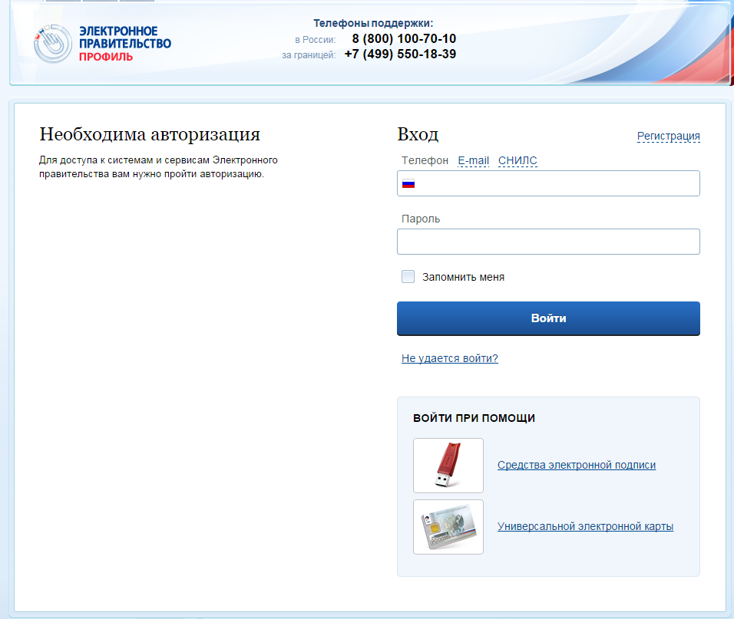
Как привязать ЛК на Портале к учетной записи ЕСИА?
2. 1 После того как Пользователь нажимает «Вход через ЕСИА», он автоматически перенаправляется на страницу авторизации в ЕСИА, где пользователь должен ввести ранее полученный им логин и пароль или зарегистрироваться

Slide 35
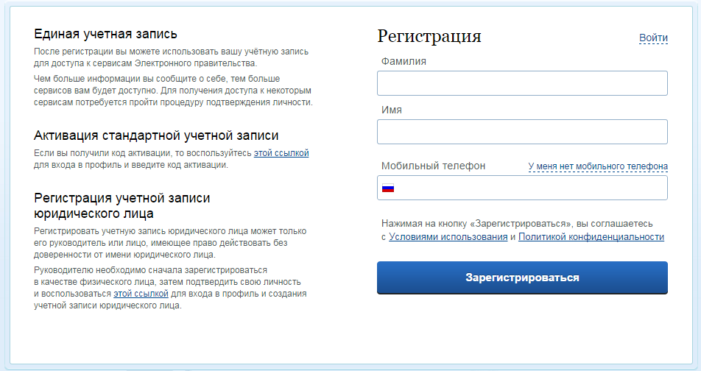
Как привязать ЛК на Портале к учетной записи ЕСИА?
2.2 Если Пользователь ещё не зарегистрирован в ЕСИА, то после перенаправления браузера с Портала услуг на Портал ЕСИА, он может пройти процесс регистрации.

Slide 36
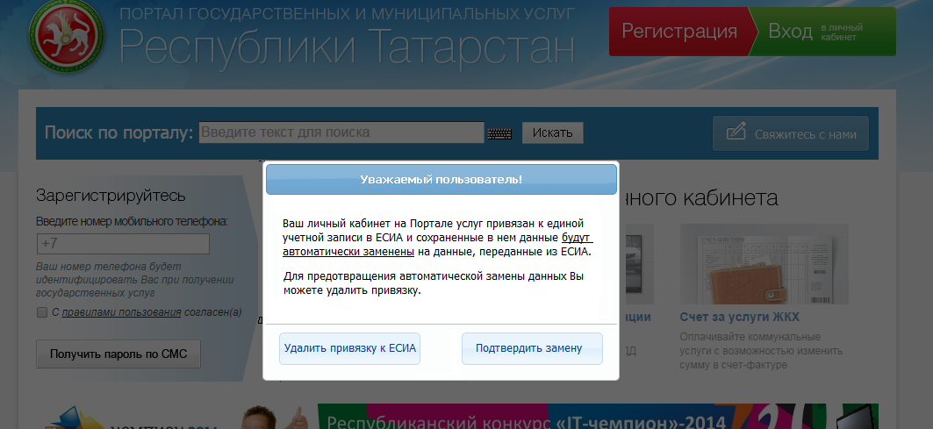
Как привязать ЛК на Портале к учетной записи ЕСИА?
3. После успешной авторизации в ЕСИА автоматически откроется страница Портала uslugi.tatarstan.ru, с которой был осуществлен вход в ЕСИА. Если из ЕСИА на Портал услуг переданы сведения о том, что единая учетная запись Пользователя соответствует стандартной или подтвержденной учетная запись, то Пользователь после перехода на Портал услуг увидит уведомление. Для привязки пользователю необходимо подтвердить замену данных

Slide 37
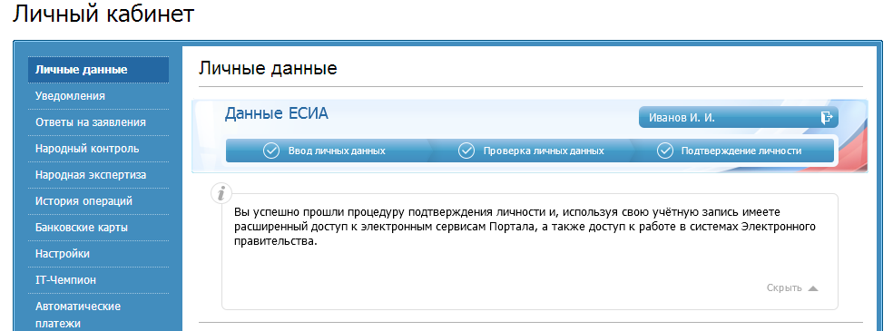
Начисление баллов за привязку к учетной записи ЕСИА?
4. После подтверждения замены данных, в разделе «Личные данные» появится соответствующий информационный блок. После чего в течение 3 рабочих дней учащемуся, логин которого сохранен в ЛК взрослого, будет начислено 10 баллов.

Slide 38
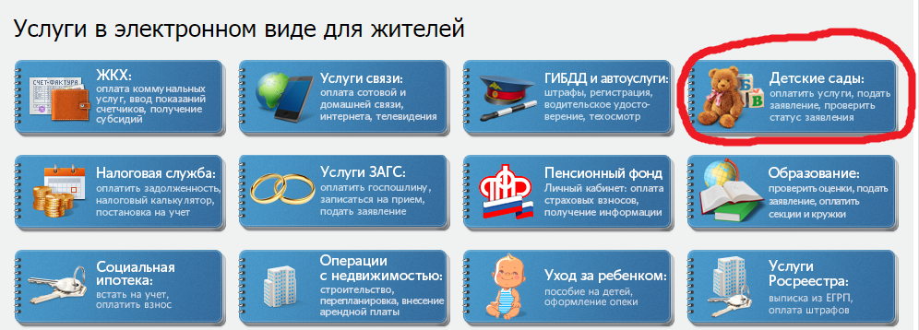
Электронные услуги в сфере дошкольного образования

Slide 39
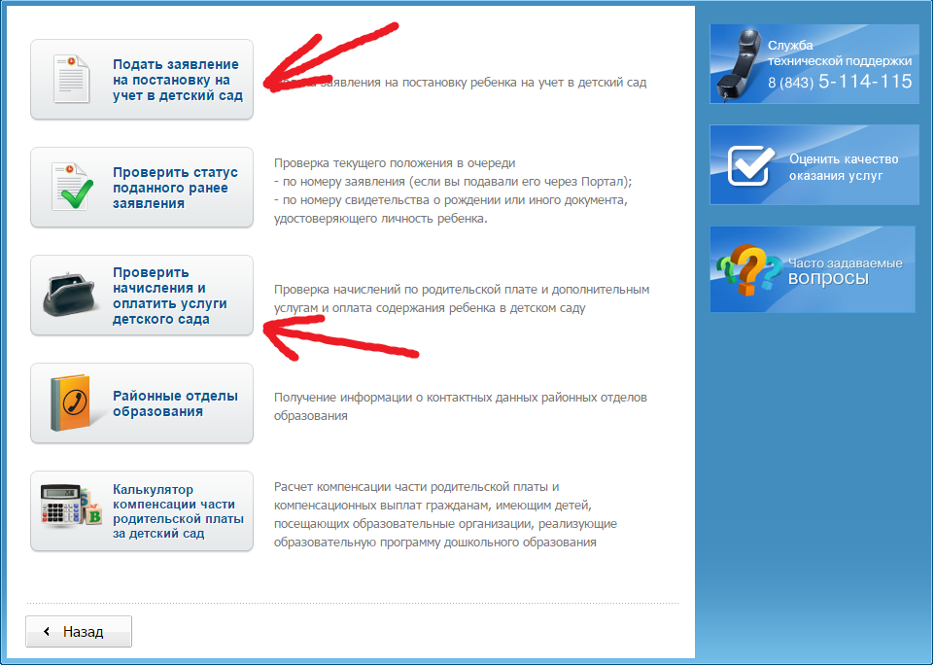
Электронные услуги в сфере дошкольного образования

Slide 40
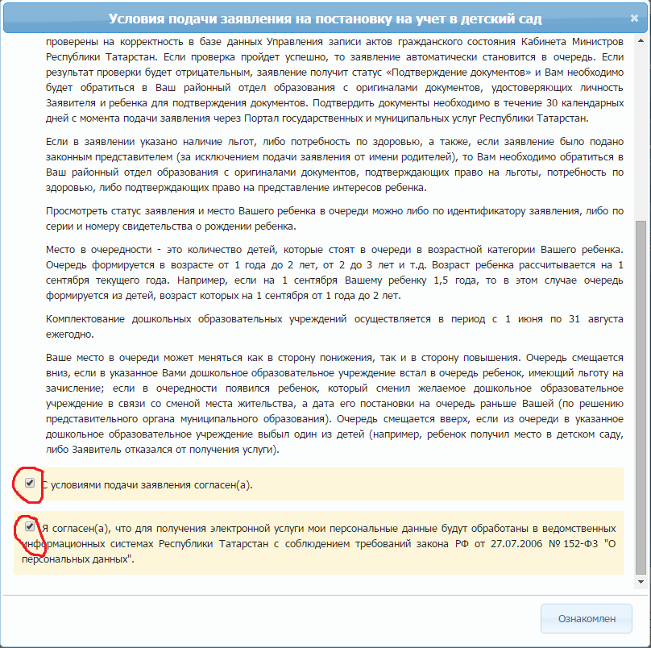
Электронные услуги в сфере дошкольного образования

Slide 41
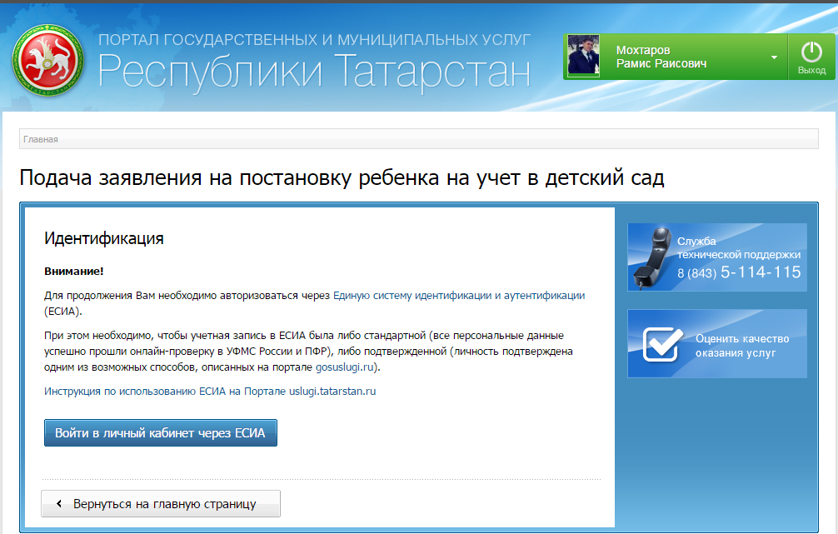
Электронные услуги в сфере дошкольного образования

Slide 42
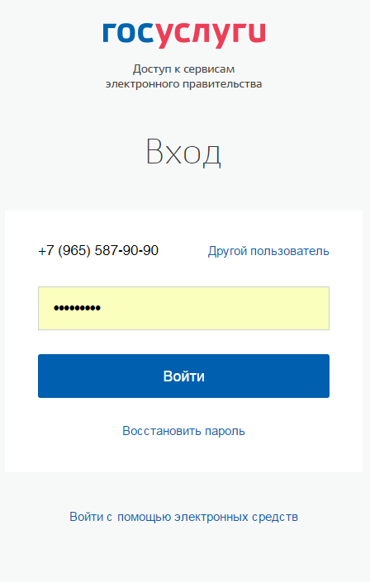
Электронные услуги в сфере дошкольного образования

Slide 43
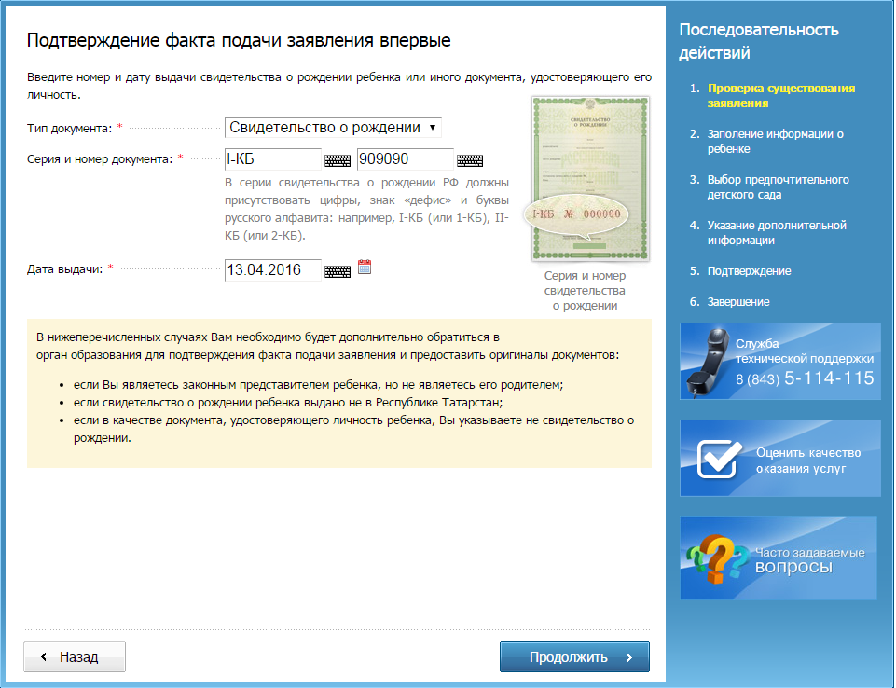
Подача заявления

Slide 44
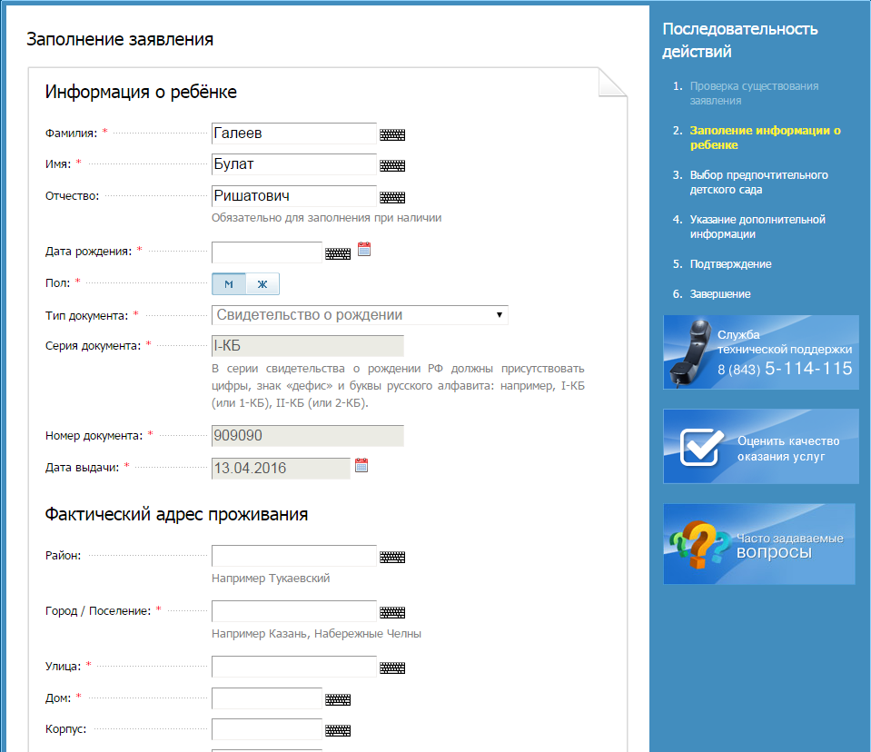
Подача заявления

Slide 45
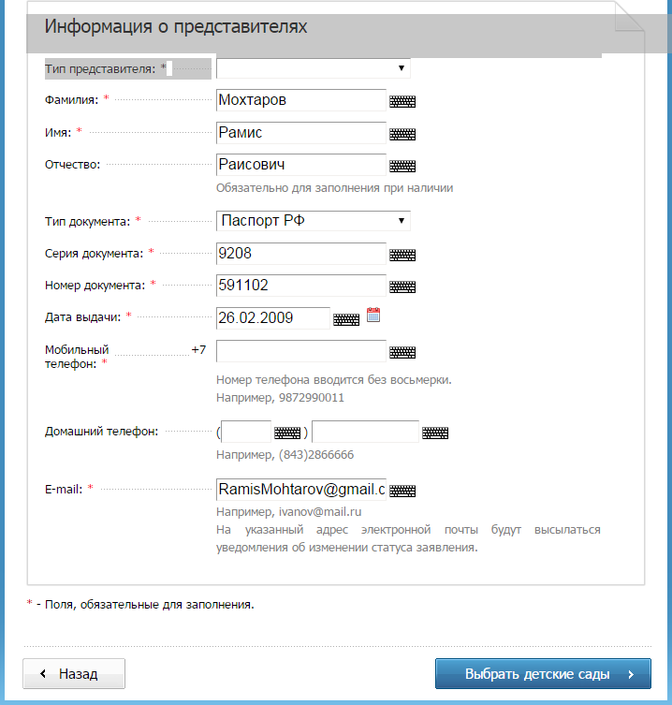
Подача заявления

Slide 46
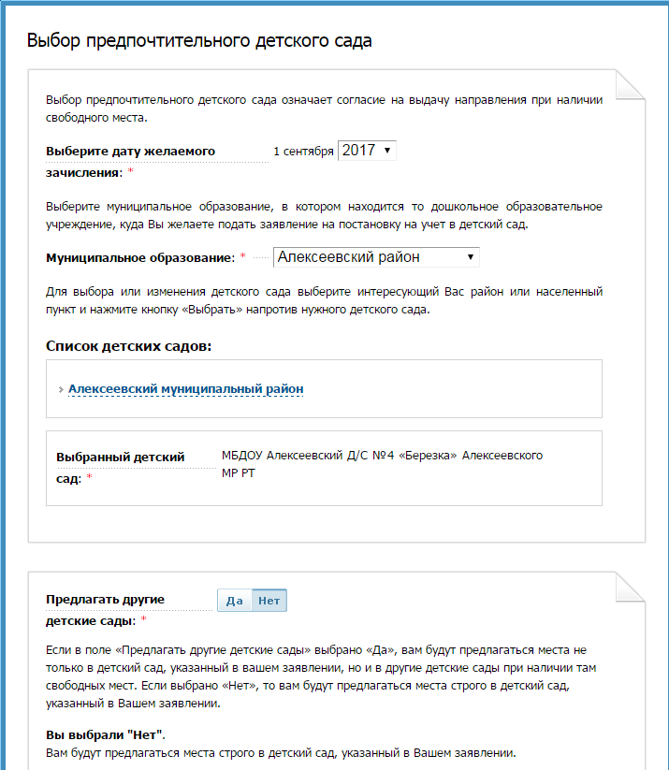
Подача заявления

Slide 47
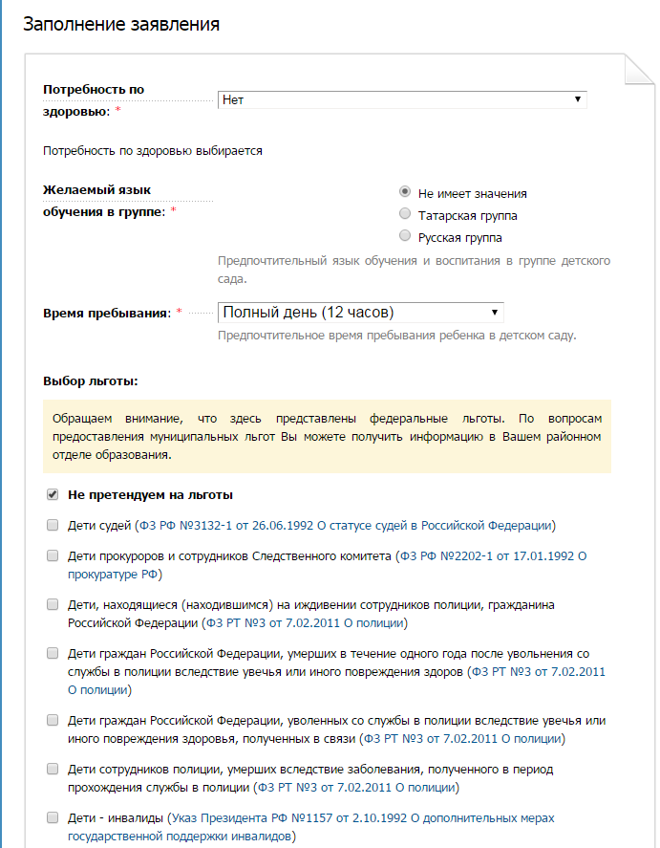
Подача заявления

Slide 48
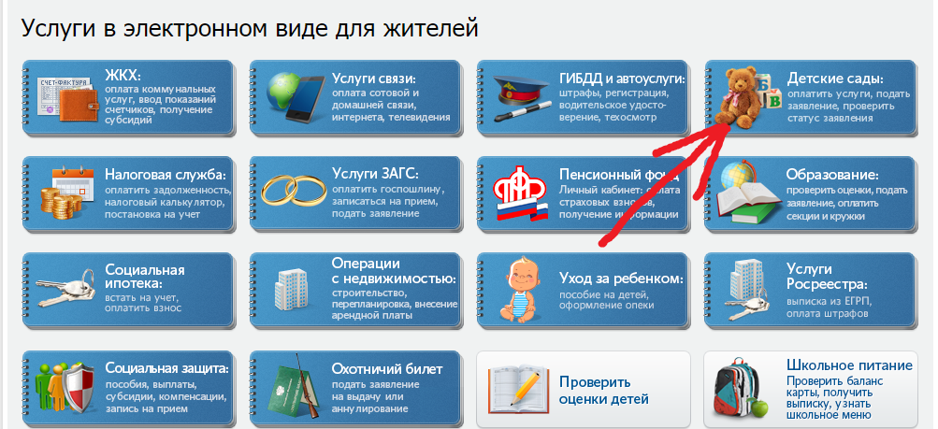
Оплата услуг за детский сад

Slide 49
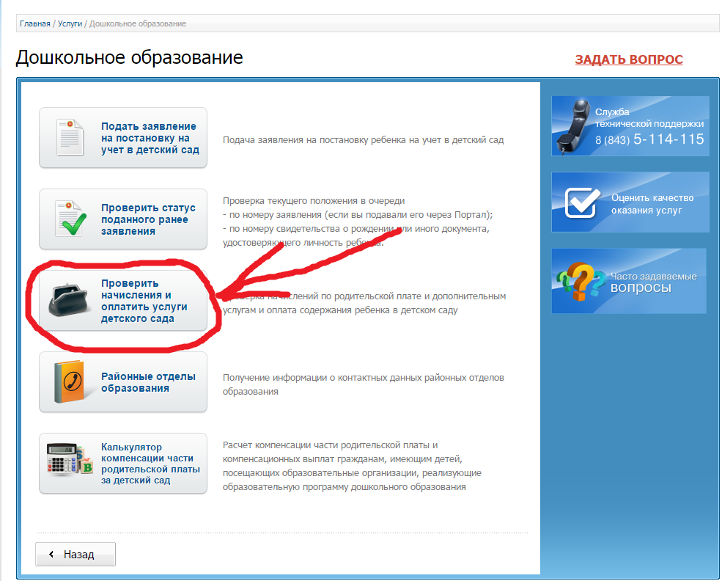
Оплата услуг за детский сад

Slide 50
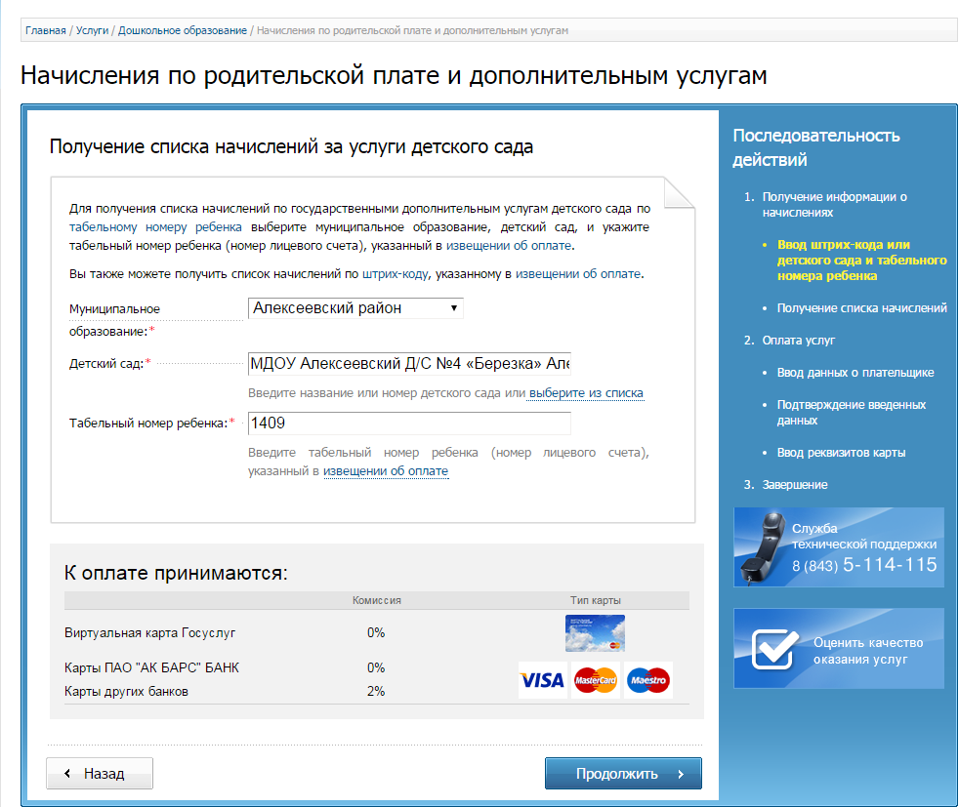
Оплата услуг за детский сад

Slide 51
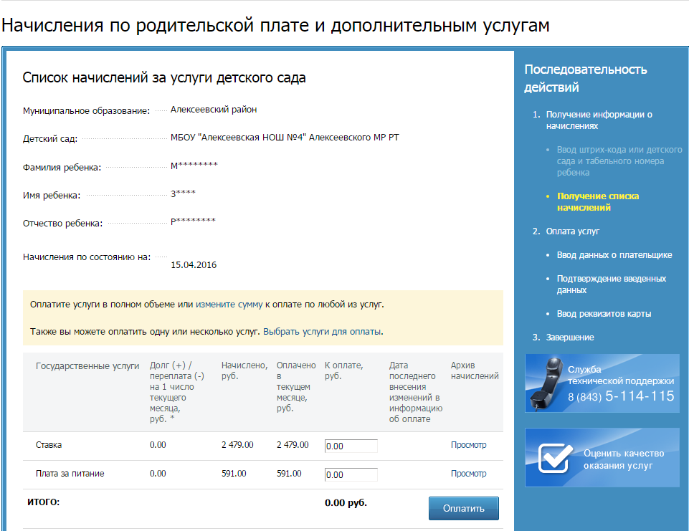
Оплата услуг за детский сад

Slide 52
Спасибо за внимание!!!
Отдел образования Алексеевского муниципального района

